Slide 1
実践リーンスタートアップ
2014/04/05
LT駆動開発04

Slide 2
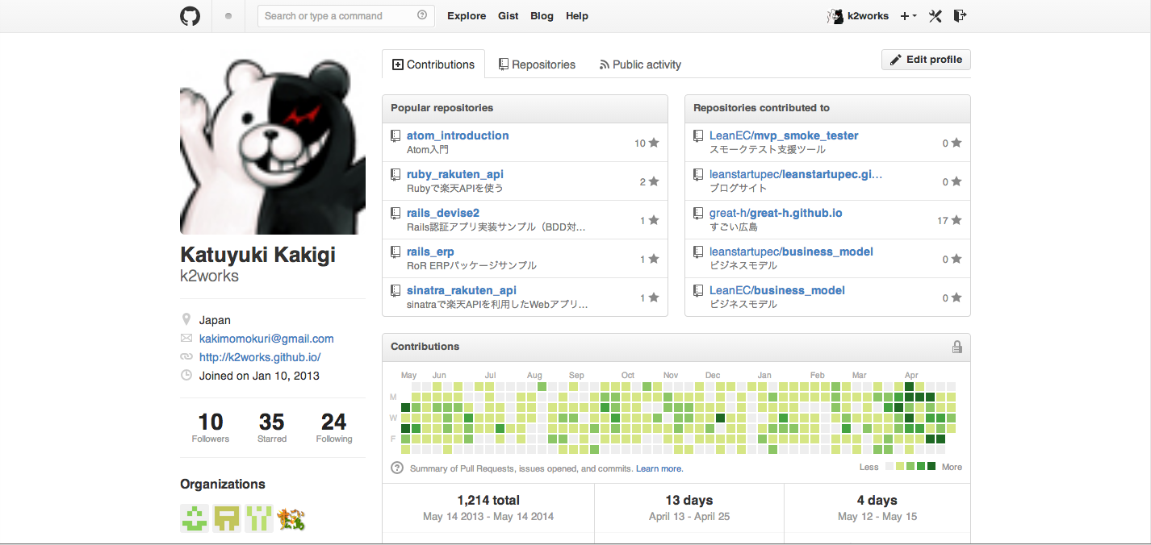
自己紹介
名前 カキギ カツユキ
仕事 インターネット通販事業 （ECコンサルティング企画室）
趣味 山登り・ランニング
Github: https://github.com/k2works
Twitter: https://twitter.com/k2works

Slide 3
前回までのあらすじ
アジャイル開発って何よ？
『価値ある成果を毎週届ける』
http://www.slideshare.net/kakimomokuri/lt-01

Slide 4
前回までのあらすじ
じゃあ『価値ある成果を毎週届ける』の価値って何よ？
ビジネスにおける価値を作り出すためのマネジメント原理
それがリーンスタートアップ
http://www.slideshare.net/kakimomokuri/lt-02

Slide 5
前回までのあらすじ
ではそのリーンスタートアップをどうやって実践するか？・・・その前にリーンスタートアップに関連するいくつかの予備知識を解説
ビジネスモデルキャンパス
顧客開発モデル
http://www.slideshare.net/kakimomokuri/lt-03-34275687

Slide 6
構成
スタートアップの３つのステージ
プランAを文書化する
プランで最もリスクの高い部分を見つける
プランを体系的にテストする

Slide 7
スタートアップの３つのステージ
PROBLEM/SOLUTION FIT
PRODUCT/MARKET FIT
SCALE
Stage1
Stage2
Stage3

Slide 8
スタートアップの３つのステージ 製品/市場フィットの前にピボット、それから最適化
PROBLEM/SOLUTION FIT
PRODUCT/MARKET FIT
SCALE
集中：検証による学習
集中：成長
実験：ピボット
実験：最適化

Slide 9
スタートアップの３つのステージ 資金調達について
PROBLEM/SOLUTION FIT
PRODUCT/MARKET FIT
SCALE
あなたの目標：学習
あなたの目標：成長
投資家の目標：成長
投資家の目標：成長

Slide 10
プランAを文書化する
プランAを文書化する
プランで最もリスクの 高い部分をみつける
プランを体系的に テストする

Slide 11
プランAを文書化する
課題を理解する
定量的に 検証する
ソリューションを 決定する
定性的に 検証する
Problem/Solution Fit
Product/Market Fit

Slide 12
プランAを文書化する 顧客を考える
見込み客を考える
顧客とユーザーを区別する。
顧客セグメントを細かくわける。
最初はすべてを一枚のキャンパスにまとめる。

Slide 13
The Lean Canvas
XYZ Company
04-Jan-2013
Iteration #1
課題
上位３つの課題
ソリューション
上位３つの機能
独自の価値提案
あなたの差別化要因と注目に値する価値を説明した単一で明確な説得力のあるメッセージ
圧倒的な優位性
簡単にコピーや購入ができないもの
顧客セグメント
ターゲットにする顧客
４
９
1
３
２
主要指標
計測する主要活動
チャネル
顧客への経路
８
５
コスト構造
検証獲得コスト
流通コスト
ホスティングコスト
人件費など
収益の流れ
収益モデル
顧客生涯価値
収益
粗利益
７
６
製品
市場
Lean Canvas is adapted from The Business Model Canvas (http://www.businessmodelgeneration.com) and is licensed under the Creative Commons Attribution-Share Alike 3.0 Un-ported License.

Slide 14
プランAを文書化する リーンキャンパスを作る
一気にスケッチする。
空欄があっても構わない。
簡潔に書く。
今わかる範囲で考える。
顧客主導型を使う。

Slide 15
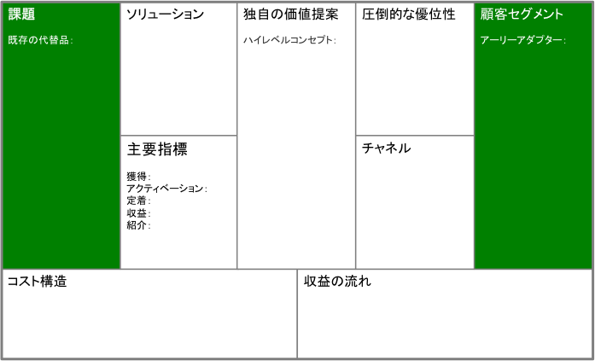
プランAを文書化する リーンキャンパスを作る
課題と顧客セグメント
上位１〜３位の課題を挙げる
既存の代替品を列挙する
ユーザーを特定する
アーリーアダプターに狙いを定める

Slide 16
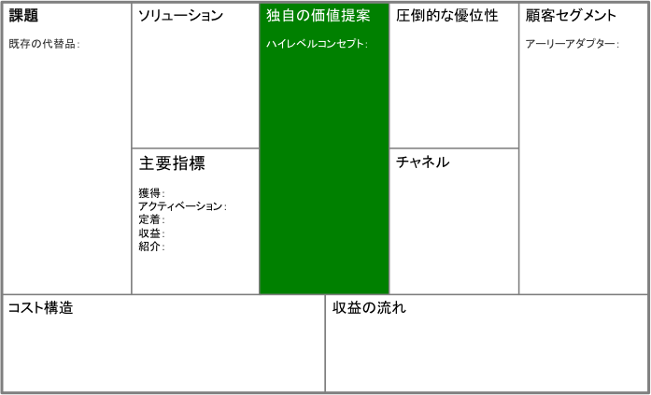
プランAを文書化する リーンキャンパスを作る
UVP（独自の価値提案）
変わったものにする。ただし、その違いが重要なものに限る。
アーリーアダプターをターゲットにする。
成功ストーリーに注目する。
効果的なUVPを作る公式
即効性のある明快な見出し = 顧客が望む結果 + 明確な期限 + それが達成されなかった場合の代替案
言葉をよく選んで使う。
誰が・何を・なぜに答える。
優れたUVPを調べてみる。
ハイコンセプトピッチを作る。

Slide 17
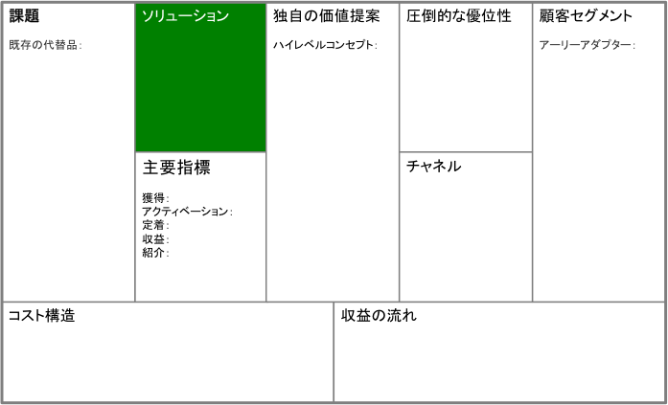
プランAを文書化する リーンキャンパスを作る
ソリューション
課題とソリューションの結合はできるだけ遅らせる。

Slide 18
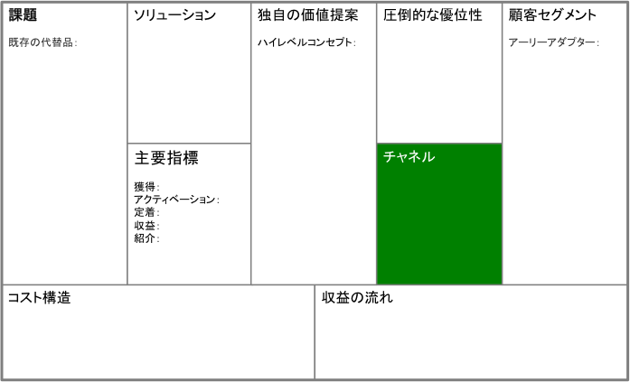
プランAを文書化する リーンキャンパスを作る
チャネル
無料と有料
インバウンドチャネル（プル型メッセージ）
ブログ
SEO
Ebook
小冊子
オンラインセミナー
アウトバウンドチャネル（プッシュ型メッセージ）
SEM
印刷広告やTV CM
展示会
営業電話
直販と自動化
直接と間接

Slide 19
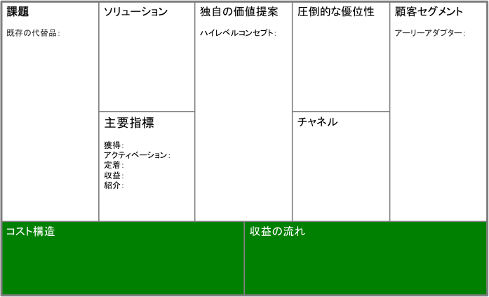
プランAを文書化する リーンキャンパスを作る
収益の流れ
価格は製品の一部
価格が顧客を決定する
課金は最初の検証
コスト構造
３０〜５０人にインタビューしてかかるコストは？
MVPを構築してローンチするのにかかるコストは？
固定費と変動費の両面から見たバーンレート（資本金の消費率）は？

Slide 20
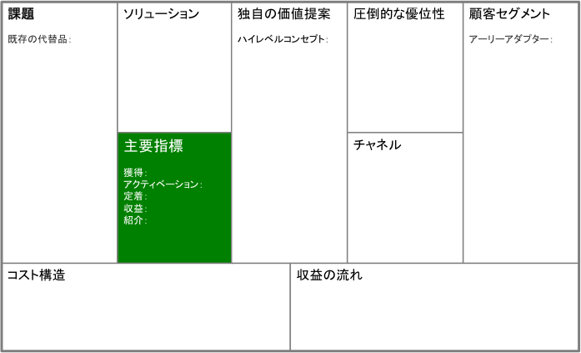
プランAを文書化する リーンキャンパスを作る
主要指標
獲得
活性化（アクティベーション）
定着
収益
紹介

Slide 21
海賊指標(AARRR)
獲得 (Acquisition)
ユーザーはどうやってあなたを見つけるか？
活性化 (Activation)
ユーザーは最初の体験に満足したか？
定着 (Retention)
ユーザーは戻ってくるのか？
収益 (Revenue)
どうやってお金を儲けるのか？
紹介 (Referral)
ユーザーは他のユーザーに紹介してくれるのか？
指標
指標
指標
コンバージョン

Slide 22
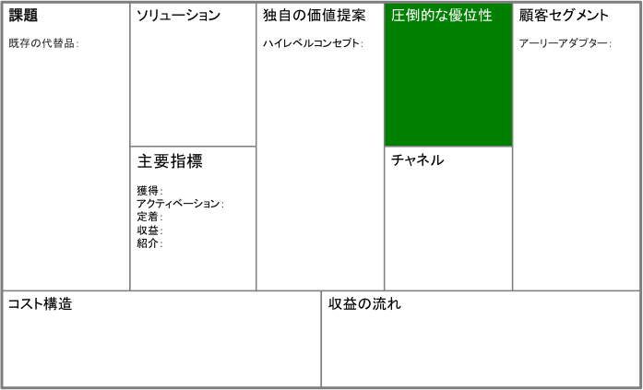
プランAを文書化する リーンキャンパスを作る
圧倒的な優位性
内部情報
正当な「専門家」の支持
ドリームチーム
その人の信頼性
巨大なネットワーク効果
コミュニティ
既存顧客
SEOランキング

Slide 23
プランで最もリスクの高い部分を見つける
プランAを文書化する
プランで最もリスクの 高い部分をみつける
プランを体系的に テストする

Slide 24
プランで最もリスクの高い部分を見つける
課題を理解する
定量的に 検証する
ソリューションを 決定する
定性的に 検証する
Problem/Solution Fit
Product/Market Fit

Slide 25
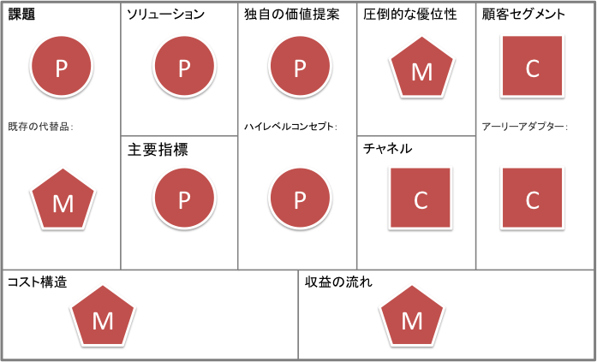
プランで最もリスクの高い部分を見つける リスクの優先順位をつける
製品リスク(P:Product risk)
正しい製品を作る
顧客リスク(C:Customer risk)
顧客への経路を作る
市場リスク(M:Market risk)
実現可能なビジネスを作る
Notes:
可能性のあるビジネスモデルが複数できたら、次は優先順位をつける。
リスクの優先順位を間違えるのは最もムダなこと。

Slide 26
プランで最もリスクの高い部分を見つける ビジネスモデルインタビュー
ビジネスモデルの比較
外部の意見を求める
実験の準備
Notes:
初期の学習は反復的かつ定性的なので、仮説の検証には時間がかかる。また、顧客セグメントが広すぎたり狭すぎたり、場合によっては間違った顧客セグメントをターゲットにしていることもある。 なのでまずリスクに優先順位をつけて、他のビジネスモデルの可能性を顧客以外の誰か（アドバイザーなど）と一緒にブレインストーミングする。「正しい」アドバイザーとは、「プラン全体」のリスクを特定してくれたり、モデルの改良やダメ出しを手伝ってくれるような人。「アドバイザー」に厳密な定義はない。

Slide 27
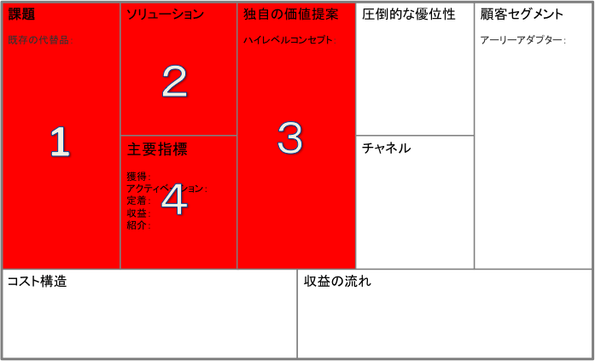
プランで最もリスクの高い部分を見つける ビジネスモデルインタビュー
製品のリスク：正しい製品を作る
解決に値する課題かどうか確認する。
最小限のソリューション(MVP)を決定する。
MVPを構築して、小規模に検証する(UVPデモ)。
大規模に検証する。
Notes:
初期の学習は反復的かつ定性的なので、仮説の検証には時間がかかる。また、顧客セグメントが広すぎたり狭すぎたり、場合によっては間違った顧客セグメントをターゲットにしていることもある。 なのでまずリスクに優先順位をつけて、他のビジネスモデルの可能性を顧客以外の誰か（アドバイザーなど）と一緒にブレインストーミングする。「正しい」アドバイザーとは、「プラン全体」のリスクを特定してくれたり、モデルの改良やダメ出しを手伝ってくれるような人。「アドバイザー」に厳密な定義はない。

Slide 28
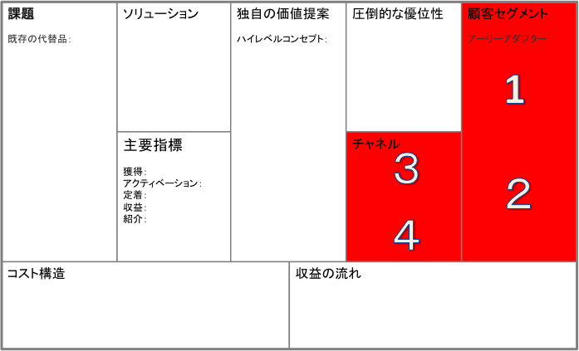
プランで最もリスクの高い部分を見つける ビジネスモデルインタビュー
顧客リスク：顧客への経路を作る
不満を持っている人を特定する。
製品を今すぐにほしいと思うアーリーアダプターに範囲を狭める。
アウトバウンドチャネルから開始しても構わない。
ただし、少しずつ拡大可能なインバウンドチャネルも構築／開発する。早ければ早いほどよい。
Notes:
初期の学習は反復的かつ定性的なので、仮説の検証には時間がかかる。また、顧客セグメントが広すぎたり狭すぎたり、場合によっては間違った顧客セグメントをターゲットにしていることもある。 なのでまずリスクに優先順位をつけて、他のビジネスモデルの可能性を顧客以外の誰か（アドバイザーなど）と一緒にブレインストーミングする。「正しい」アドバイザーとは、「プラン全体」のリスクを特定してくれたり、モデルの改良やダメ出しを手伝ってくれるような人。「アドバイザー」に厳密な定義はない。

Slide 29
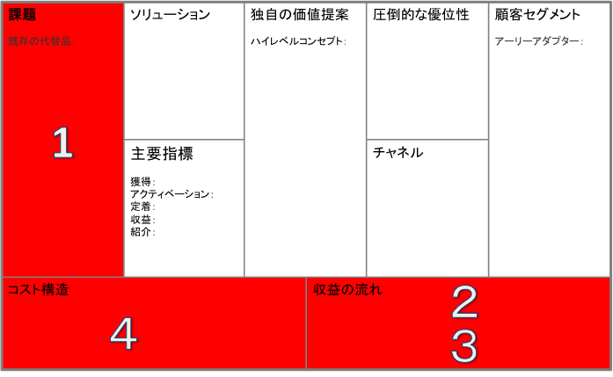
プランで最もリスクの高い部分を見つける ビジネスモデルインタビュー
市場リスク：実現可能なビジネスを作る
既存の代替品から競合他社を特定し、ソリューションの価格を設定する。
顧客の声を聞いて、価格をテストする（口約束）。
顧客の行動を見て、価格をテストする。
ビジネスモデルがうまくいくように、コスト構造を最適化する。
Notes:
初期の学習は反復的かつ定性的なので、仮説の検証には時間がかかる。また、顧客セグメントが広すぎたり狭すぎたり、場合によっては間違った顧客セグメントをターゲットにしていることもある。 なのでまずリスクに優先順位をつけて、他のビジネスモデルの可能性を顧客以外の誰か（アドバイザーなど）と一緒にブレインストーミングする。「正しい」アドバイザーとは、「プラン全体」のリスクを特定してくれたり、モデルの改良やダメ出しを手伝ってくれるような人。「アドバイザー」に厳密な定義はない。
既存の代替品から競合他社を特定し、ソリューションの価格を設定する。
顧客の声を聞いて、価格をテストする（口約束）。
顧客の行動を見て、価格をテストする。
ビジネスモデルがうまくいくように、コスト構造を最適化する。

Slide 30
プランを体系的にテストする
プランAを文書化する
プランで最もリスクの 高い部分をみつける
プランを体系的に テストする

Slide 31
プランを体系的にテストする 課題を理解する
顧客インタビューの準備
見込み客を見つける
課題インタビュー
製品リスク：何を解決するのか？（課題）
市場リスク：競合は誰なのか？（既存の代替品）
顧客リスク：誰が困っているのか？（顧客セグメント）
課題を理解する
ソリューションを 決定する
定性的に 検証する
定量的に 検証する
Problem/Solution Fit
Product/Market Fit
Notes:
近しい人から始める。
紹介をお願いする。
地元で探す。
予告ページで探す。
予告ページでメールアドレスを登録してもらう。
何らかの形でお返しをする。
電話・メール・LinkedInを使って依頼する。

Slide 32
プランを体系的にテストする ソリューションを決定する
学習すべきこと
デモを構築する
ソリューションインタビュー
顧客リスク：誰が困っているのか？（アーリーアダプター）
製品リスク：課題をどのように解決するのか？（ソリューション）
市場リスク：どのような価格モデルにするのか？（収益の流れ）
MVPを構築する
課題を理解する
ソリューションを 決定する
定性的に 検証する
定量的に 検証する
Problem/Solution Fit
Product/Market Fit
Notes:
近しい人から始める。
紹介をお願いする。
地元で探す。
予告ページで探す。
予告ページでメールアドレスを登録してもらう。
何らかの形でお返しをする。
電話・メール・LinkedInを使って依頼する。

Slide 33
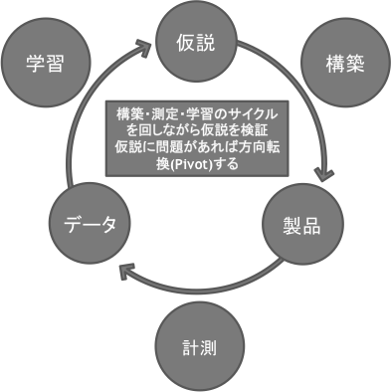
プランを体系的にテストする 定性的に検証する
ダッシュボードを構築する
MVPインタビュー
顧客のライフサイクルを検証する
課題を理解する
ソリューションを 決定する
定性的に 検証する
定量的に 検証する
Problem/Solution Fit
Product/Market Fit
Notes:
近しい人から始める。
紹介をお願いする。
地元で探す。
予告ページで探す。
予告ページでメールアドレスを登録してもらう。
何らかの形でお返しをする。
電話・メール・LinkedInを使って依頼する。

Slide 34
プランを体系的にテストする 定量的に検証する
機能を制限する
進捗を計測する
初期のトラクションを達成する
ショーン／エリスのテスト
４０％以上のユーザーが「非常に残念」と答えたのであれば、この「絶対に必要」な製品は今後も継続的に顧客を獲得できる。
【製品名】が使えなくなった時にどう思いますか？
1.非常に残念
2.少し残念
3.残念ではない（役に立たなかった）
4.すでに【製品名】をつかっていない
課題を理解する
ソリューションを 決定する
定性的に 検証する
定量的に 検証する
Problem/Solution Fit
Product/Market Fit

Slide 35
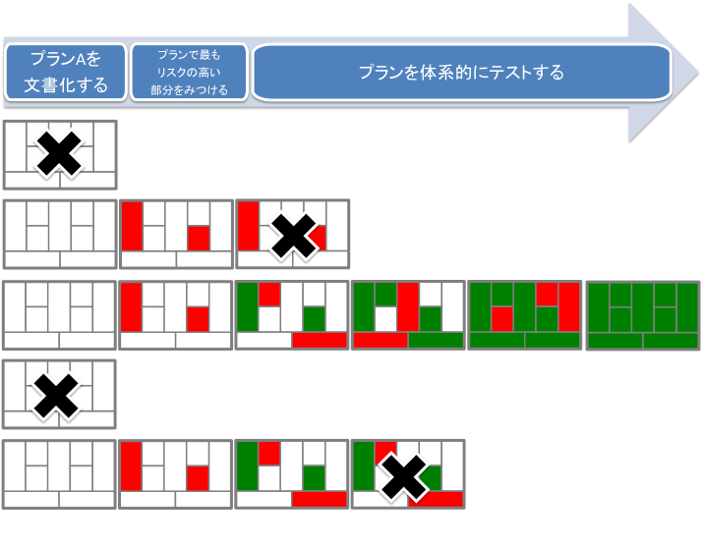
まとめ
プランAを文書化する
顧客を考える
リーンキャンパスを作る
プランで最もリスクの高い部分を見つける
リスクの優先順位ををつける
ビジネスモデルインタビュー
プランを体系的にテストする
課題を理解する
ソリューションを決定する
定性的に検証する
定量的に検証する

Slide 36
まとめ
はじめに顧客ありき
顧客が抱えている問題は何？
問題解決プランをいくつか作ろう

Slide 37
まとめ
作ったプランを共有して外部の意見を聞こう
まず顧客にインタビューするのでなく身近な専門家にまず聞いてみよう

Slide 38
まとめ
うまくいきそうなプランが解決したい問題は本当に問題か顧客に聞いてみよう
本当に解決すべき問題ならば解決案を提案しよう（まずはMVPで）
その解決案が本当に問題を解決するのかを定性的・定量的に検証しよう

Slide 39
まとめ
製品・市場フィットが達成されたなら次の段階にへ進もう
PROBLEM/SOLUTION FIT
PRODUCT/MARKET FIT
SCALE
どうすれば成長を加速できるか？

Slide 40
さいごに
Only 5 percent of entrepreneurship is the big idea, the business model, the whiteboard strategizing, and the splitting up of the spoils. The other 95 percent is the gitty work that is measured by innovation accounting: product prioritization decisions, deciding which customers to target or listen to, and having the courage to subject a grand vision to constant testing and feedback.
(すごいアイデアにビジネスモデル、ホワイトボードによる戦略策定、戦果の分配は、起業というものの５％程度にすぎない。のこりの９５％は、製品に優先順位をつける、ターゲットとする顧客や耳を傾ける顧客を選ぶ、グランドビジョンを検証とフィードバックに繰り返しさらす勇気を持つなど、革新会計で計測を行う地道な作業で占めれられる。)
『The Lean Startup』

Slide 41
さいごに
Write your plane and Share it! Write your code and Test it!

Slide 42
参考文献
Eric Ries (2011) 『The Lean Startup』 Crown Business
エリック・リース (著), 伊藤 穣一(MITメディアラボ所長) (解説), 井口 耕二 (翻訳)(2012)『リーン・スタートアップ』 日経BP社
アッシュ・マウリャ (著), 渡辺 千賀 (解説), エリック・リース (編集), 角 征典 (翻訳)(2012)『Running Lean ―実践リーンスタートアップ (THE LEAN SERIES)』 オライリー・ジャパン

